Slide 1
Organização e Processos
Taynah Serpa

Slide 2

Diagnóstico
NOME DA EMPRESA: You Up Store
PORTE: Pequeno
TEMPO DE MERCADO: 2 semanas 25/04/2017 – 1ª Postagem
SEGMENTO: Vestuário

Slide 3
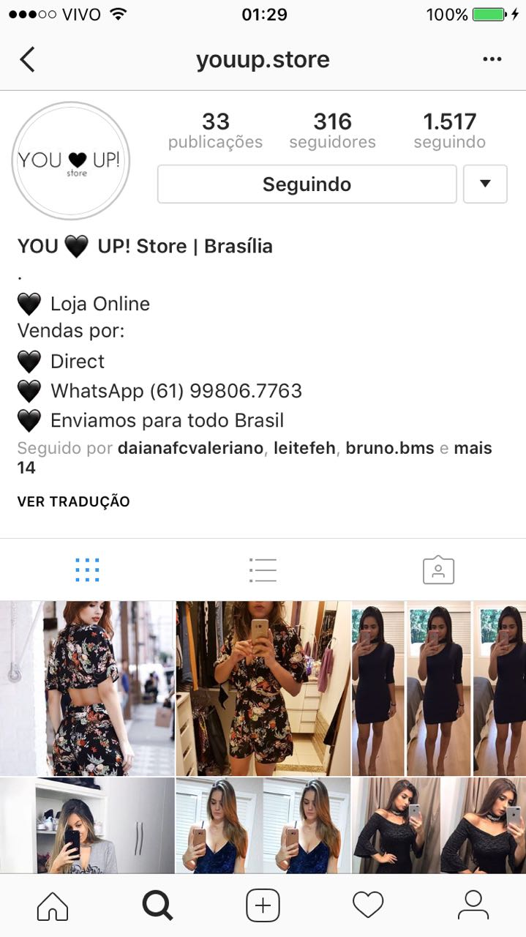
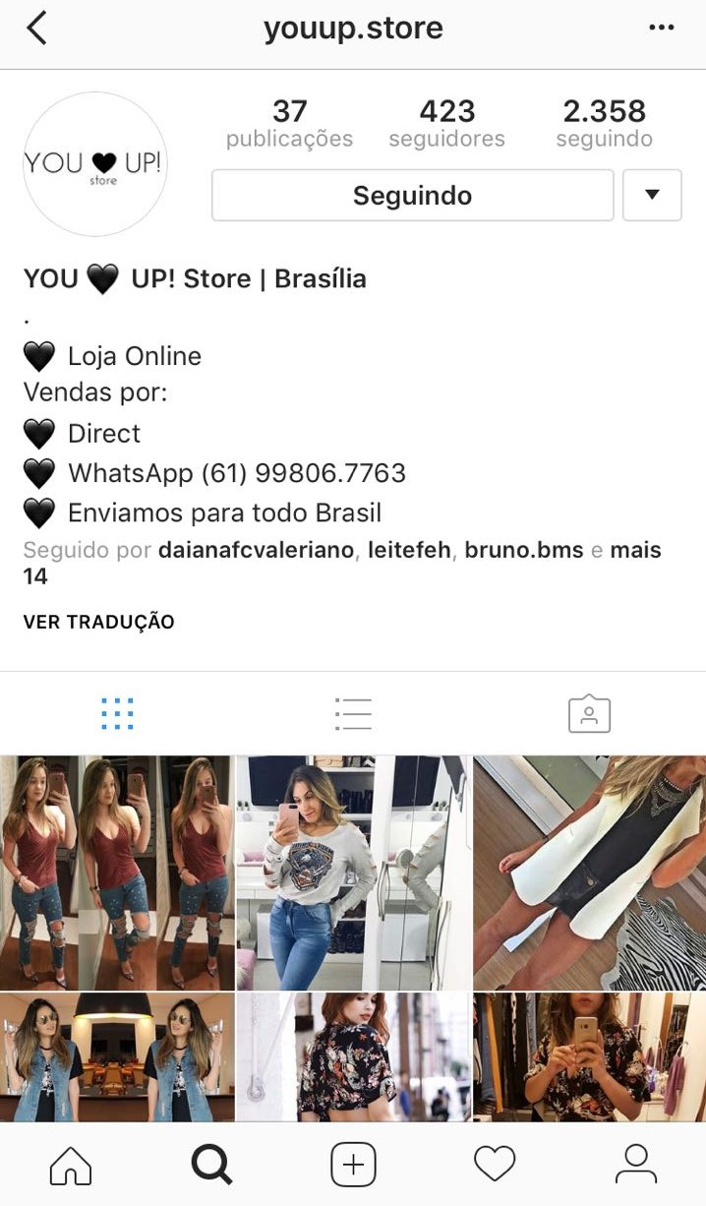
07/05/2017
09/05/2017

Slide 4
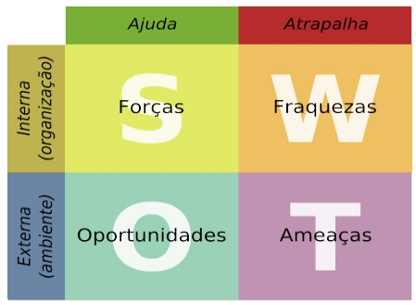
Análise SWOT

Slide 5


Fraquezas (W)
Ausência de um fotógrafo para fotos de melhor qualidade
Dependência de fornecedores
Ausência de um espaço físico exclusivo
Elevado gasto com transporte (para atendimento em domicílio)
Ainda pouco conhecida (baixo número de seguidores no momento)
Sobrecarga de tarefas para a empreendedora
Altas taxas cobradas pelo PagSeguro
Resistência por parte do cliente para arcar o frete
Forças (S)
Popularidade da proprietária no ramo da moda
Poucas pessoas envolvidas no processo de tomada de decisão
Possibilidade de grande alcance do público
Baixo custo
Praticidade para o cliente
Possibilidade de compra através de cartão de crédito e débito.
Fatores Internos

Slide 6
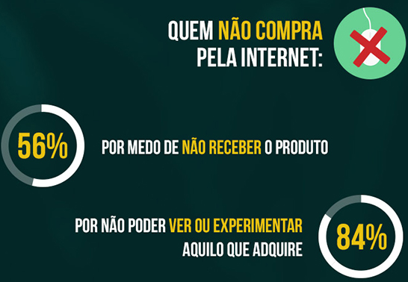
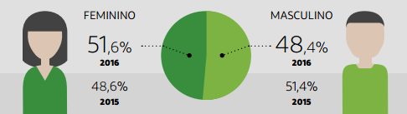
Oportunidades (O)
Elevação do índice de consumidores online
Maioria dos consumidores online é composto por mulheres
A categoria de moda é uma das que mais cresce no mercado online
Passagens acessíveis de Brasília para São Paulo
Fatores Externos
Ameaças (T)
Elevado número de lojas de roupa feminina no mercado atualmente (tanto físicas quanto online)
Alguns consumidores preferem experimentar uma roupa antes de comprá-la
Desconfiança por parte dos compradores acerca do envio da mercadoria no prazo e nas condições pré-estabelecidas.

Slide 7
Novo MVV
Missão
Inspirar momentos de otimismo e autoestima (You Up) focando sempre no valor da mulher e no seu bem-estar, garantindo o atendimento ao público com excelência profissional, proporcionando aos clientes a melhor variedade e qualidade de produtos a preços imbatíveis.
Visão
Conquistar reconhecimento a nível nacional dentro do contexto de moda feminina.
Valores
Exclusividade e excelência em atendimento
Busca contínua pelos melhores fornecedores
Liberdade de expressão
Comprometimento com a autoestima das clientes
Ética

Slide 8
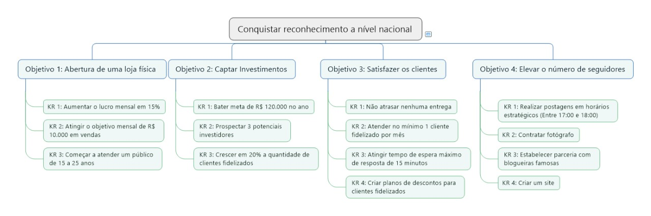
Mapa Estratégico : OKR

Slide 9
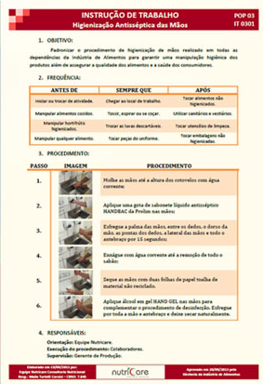
Mapeamento de Processos
POP
DEIP
Fluxograma

Slide 10
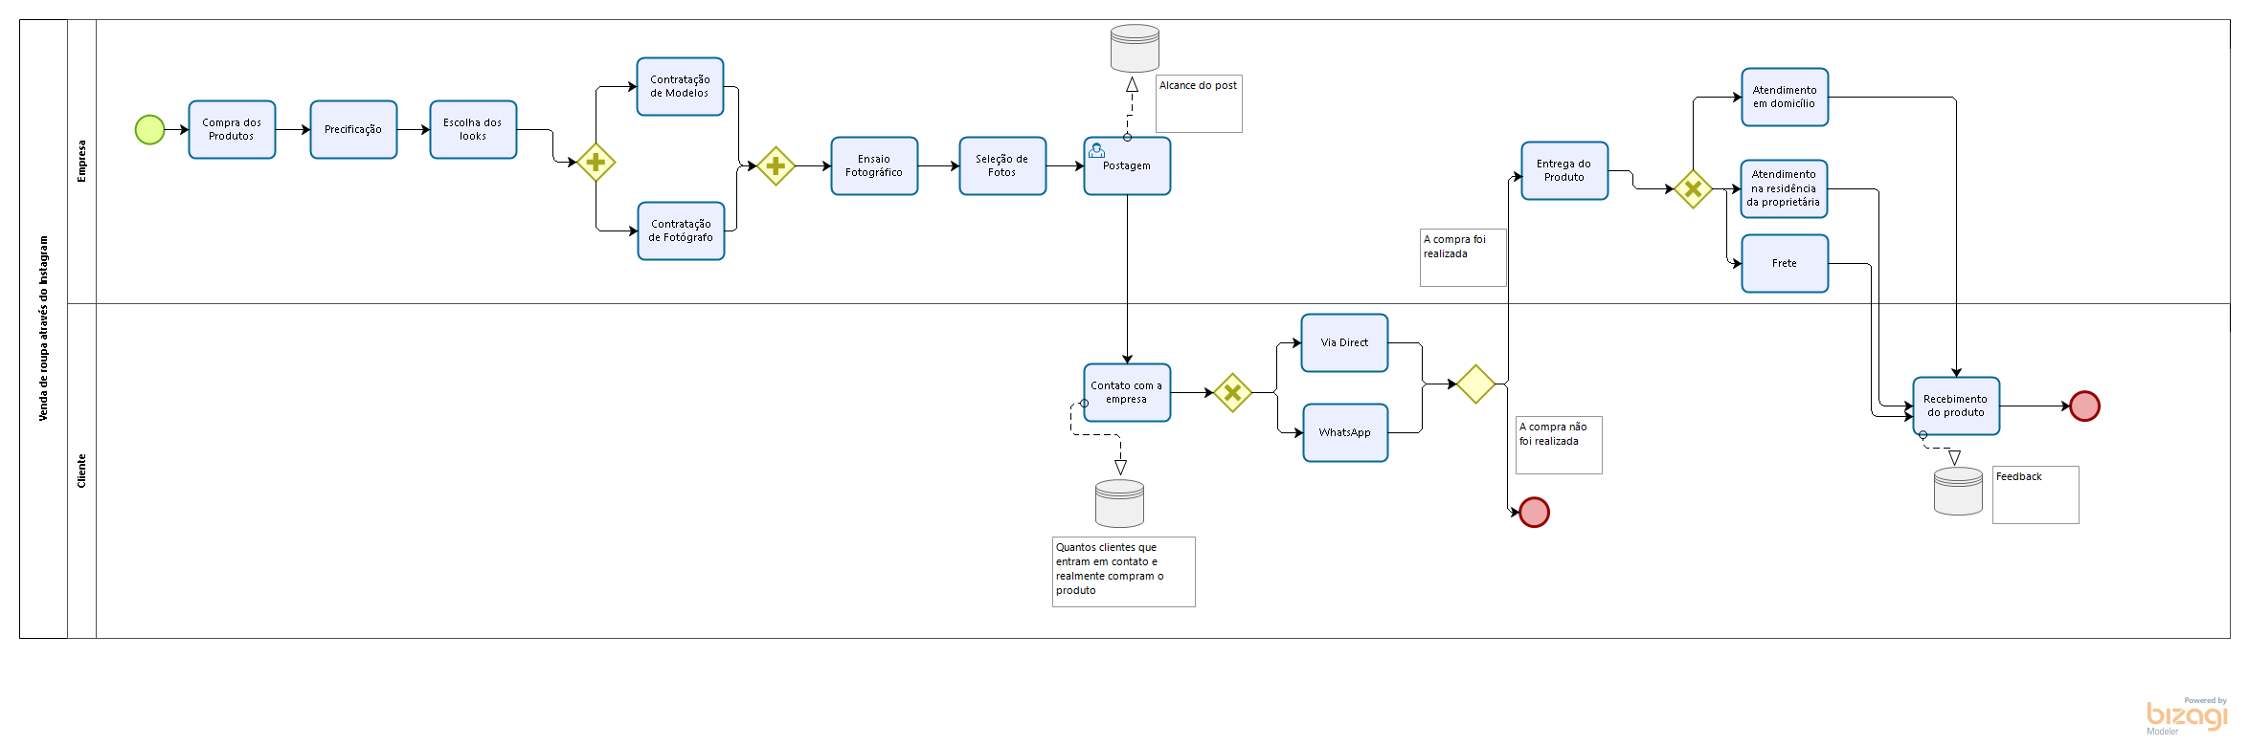
Venda de roupas atrave´s do Instagram

Slide 11

PROPOSTAS

Slide 12
Obrigada

